Slide 1



K
h
Ở
i
Đ
Ộ
n
g

Slide 2
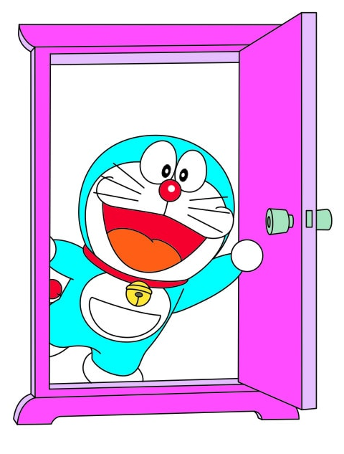




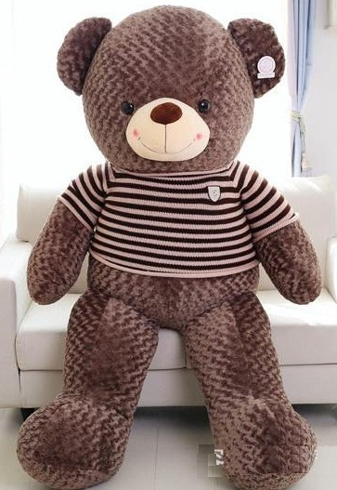
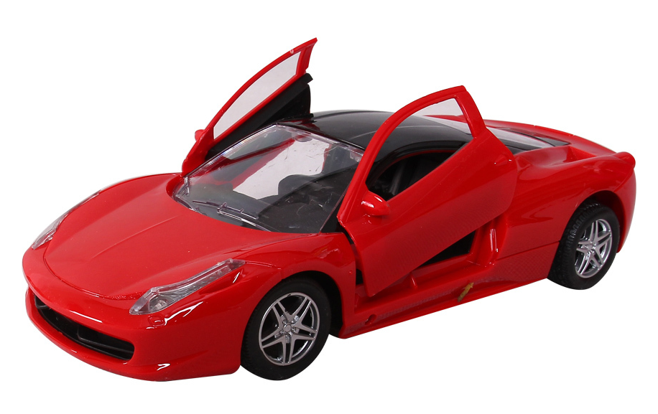

Khởi động
Game
CARO
Điền từ vào chỗ chấm:
Điền từ vào chỗ chấm:
Quan sát hình và tìm 1 tính từ miêu tả về màu sắc của chiếc xe.
Tính từ
Tính từ
Quan sát hình và tìm 1 tính từ miêu tả về hình dáng, kích thước của con gấu bông.
Từ “cân” trong câu sau thuộc
từ loại nào?
Anh ấy treo bức tranh không cân.
1
2
3
Từ “cân” trong câu sau thuộc
từ loại nào?
Mẹ cân gạo cho khách hàng.
Từ “cân” trong câu sau thuộc
từ loại nào?
Nhà tôi vừa mua cái cân mới.
tính chất
Đặc điểm, tính chất
Đặc điểm, …………….
4
5
6
béo, béo ú, béo tròn, mập mạp, to, to bự
TT
ĐT
Hoạt động, trạng thái
Sự vật
Sự vật
………….....
Hoạt động, trạng thái
DT
7
8
9
Đỏ, đỏ chót, đỏ rực, đỏ chói

Slide 3
Khởi động
Nhà tôi vừa mua cái cân mới.
DT
Mẹ cân gạo cho khách hàng.
ĐT
Anh ấy treo bức tranh không cân.
TT

Slide 4


của sự vật
Tính từ
Đặc điểm /
Tính chất
của hoạt động, trạng thái

Slide 5
Thứ ngày tháng năm 2021
Luyện từ và câu
Tính từ
(tiếp theo)

Slide 6



Đặc điểm của các sự vật được miêu tả trong những câu sau khác nhau như thế nào? :
Mức độ trắng bình thường.
a) Tờ giấy này trắng.
TT
Mức độ trắng ít.
b) Tờ giấy này trăng trắng.
Từ láy
Mức độ trắng cao.
c) Tờ giấy này trắng tinh.
Từ ghép

Slide 7

Mức độ trắng bình thường.
a) Tờ giấy này trắng.
TT
Mức độ trắng ít.
b) Tờ giấy này trăng trắng.
Từ láy
TT
Mức độ trắng cao.
c) Tờ giấy này trắng tinh.
Từ ghép
TT
Mức độ đặc điểm của các tờ giấy có thể được thể hiện bằng cách tạo ra các từ ghép (trắng tinh) hoặc từ láy (trăng trắng) với từ tính từ trắng đã cho.

Slide 8
Trong các câu dưới đây, ý nghĩa mức độ được thể hiện bằng những cách nào?
a) Tờ giấy này rất trắng.
b) Tờ giấy này trắng hơn.
c) Tờ giấy này trắng nhất.
TT
TT
TT

Slide 9
Trong các câu dưới đây, ý nghĩa mức độ được thể hiện bằng những cách nào?
a) Tờ giấy này rất trắng.
TT
Thêm các từ rất, quá, lắm vào trước hoặc sau TT
Tờ giấy này trắng quá.
TT
Tờ giấy này trắng lắm.
TT

Slide 10
Trong các câu dưới đây, ý nghĩa mức độ được thể hiện bằng những cách nào?
b) Tờ giấy này trắng hơn.
c) Tờ giấy này trắng nhất.
TT
Tạo ra phép so sánh
TT

Slide 11
Cách thể hiện mức độ của đặc điểm, tính chất:
1. Tờ giấy này trắng.
Tờ giấy này trăng trắng.
Tờ giấy này trắng tinh.
Tạo ra từ ghép, từ láy với tính từ đã cho
2. Tờ giấy này rất trắng.
Tờ giấy này trắng quá.
Tờ giấy này trắng lắm.
Thêm các từ rất, quá, lắm vào trước hoặc sau TT
3. Tờ giấy này trắng hơn.
Tờ giấy này trắng nhất.
Tạo ra phép so sánh

Slide 12
Có một số cách thể hiện mức độ của đặc điểm, tính chất như sau:
1. Tạo ra các từ ghép hoặc từ láy với tính từ đã cho.
2. Thêm các từ rất, quá, lắm… vào trước hoặc sau tính từ.
3. Tạo ra phép so sánh.

Slide 13
Tìm từ biểu thị mức độ của các đặc điểm sau:
Cách 1 (tạo từ ghép, từ láy với tính từ đỏ):
đo đỏ, đỏ rực, đỏ hồng, đỏ chót, đỏ chói, đỏ thắm, đỏ choét…
Cách 2 (thêm các từ rất, quá, lắm vào trước hoặc sau từ đỏ):
Đỏ
rất đỏ, đỏ quá, đỏ lắm, quá đỏ,…
Cách 3 (tạo ra phép so sánh):
đỏ hơn, đỏ nhất, đỏ như son, đỏ hơn son,…

Slide 14
Tìm những từ ngữ biểu thị mức độ của đặc điểm, tính chất (được in nghiêng) trong đoạn văn sau:
1
Hoa cà phê thơm đậm và ngọt nên mùi hương thường theo gió bay đi rất xa. Nhà thơ Xuân Diệu chỉ một lần đến đây ngắm nhìn vẻ đẹp của cà phê đã phải thốt lên:
Hoa cà phê thơm lắm em ơi
Hoa cùng một điệu với hoa nhài
Trong ngà trắng ngọc, xinh và sáng
Như miệng em cười đâu đây thôi.
Mỗi mùa xuân, Đắk Lắk lại khoác lên mình một màu trắng ngà ngọc và toả ra mùi hương ngan ngát khiến đất trời trong những ngày xuân đẹp hơn, lộng lẫy hơn và tinh khiết hơn.

Slide 15
2
Hãy tìm những từ ngữ miêu tả mức độ khác nhau của các đặc điểm sau: đỏ, cao, vui.
Cách 1 (tạo từ ghép, từ láy với tính từ cao):
cao cao, cao vút, cao chót vót, cao vợi, cao vòi vọi…
Cách 2 (thêm các từ rất, quá, lắm vào trước hoặc sau từ cao):
Cao
rất cao, cao quá, cao lắm, quá cao…
Cách 3 (tạo ra phép so sánh):
cao hơn, cao nhất, cao như núi, cao hơn núi…

Slide 16
2
Hãy tìm những từ ngữ miêu tả mức độ khác nhau của các đặc điểm sau: đỏ, cao, vui.
Cách 1 (tạo từ ghép, từ láy với tính từ vui):
vui vui, vui vẻ, vui sướng, sướng vui, mừng vui, vui mừng…
Cách 2 (thêm các từ rất, quá, lắm vào trước hoặc sau từ vui):
Vui
rất vui, vui lắm, vui quá…
Cách 3 (tạo ra phép so sánh):
vui hơn, vui nhất, vui như Tết, vui hơn Tết…

Slide 17
Đặt câu với mỗi từ ngữ em vừa tìm được ở bài tập 2 (mỗi từ ngữ đặt câu).
3
Đỏ
Lá cờ đỏ thắng tung bay trong gió.
Cao
Bầu trời cao vút.
Vui
Buổi sinh hoạt hôm nay vui như Tết.

